Slide 1
Tievelhovartti (23.04.2024)

Slide 2
Agenda
Ajankohtaiset ja tekemisen painopisteet
Tiedon luokittelu ja tietojen jakautuminen eri palveluihin luokittelun mukaisesti (lyhyt muistiin palautus)

Slide 3
Ajankohtaiset ja tekemisen painopisteet
Tiestötiedot (ydinprosessien vuosikellojen mukaiset tehtävät)
Ajantasainen tiedote (Tiestötiedot_viestintä_Q2_Q3_2024) on julkaistu: https://vayla.sharefile.eu/public/share/web-sb3f258df20b94f2ea6ca13df1ce0cace
Tietojen ajantasaistaminen
Tukiklinikan 19.4.2024 nostot: https://ohje.velho.vaylapilvi.fi/wp-content/uploads/2024/04/Tukiklinikka-19.4.2024.pdf
1.10.2025 alkavien hoidon urakoiden hoitoluokkamuutokset päivitetty Tievelhoon.
Viherhoitoalueet- ja kuviot saatavilla AVA:lta ja katseltavissa Suomen Väylistä.
Lupatiedot lähetetään suoraan Pirkanmaan lupakeskuksesta operoinnille, joka vie tiedot Tievelhoon lukuun
ottamatta liittymälupia, jotka toimitetaan edelleen operointiin ELYjen toimesta. Tavoitteena on, että kesän aikana
liittymäluvat siirtyvät automaattisesti TILU:sta Tievelhoon.
Kelirikkokausi pahimmillaan ja uusia painorajoitettuja tieosuuksia tulee lähes päivittäin Tievelhoon integraation kautta.
Käyttöliittymäkehitys
Tieosuushaun MVP-version käyttäjätestaus käynnissä. Tavoite tuotantoon otolle huhtikuu.
OID haku viety tuotantoon.
Ohjeet ja viestintä
Tietorakennemuutoksista infosivu lisätty ohjesivuille: https://ohje.velho.vaylapilvi.fi/tievelho/tietorakenne/tietorakennemuutokset/
Varusteinventointi ohje valmis tältä keväältä (luonnos). Ohjetta saa käyttää inventointeja tilattaessa. Virallinen julkaisu vuoden 2024 lopussa/2025 alussa. Koulutus ohjeesta tulossa toukokuun pe 17.5. klo 9.30-11. kutsu tulee myöhemmin!
Muut nostot
Ojan pohjat kohdeluokka tieto tuotu Suomen Väylät –palveluun.
Tierekisterin tietojen poisto avoimen tiedon rajapinnoista toukokuun lopulla. Jää katseltavaksi VäyläMappiin sekä ladattaviksi PALJU:uun.

Slide 4
Seuraavat Tievelho-vartin teemaosat
9.4. Ei aihetta
23.4 Tiekamu (eli Viitekehysmuuntimen yhteydessä toimiva Tie- ja katuverkon muuttuneiden osuuksien rajapintapalvelu) → Siirretty eteenpäin (korvattu tiedon luokittelu muistiin palauttelulla)
7.5. Paikkatietopalvelut
21.5. Tieomaisuuden hallinta Fluent Kunto-järjestelmällä
Kesällä pidetään Tievelho-varteissa taukoa
Syksyn aiheista voitte antaa ehdotuksia, mutta ainakin yhtenä aiheena dynaaminen tieosoiteverkko ja mitä se tarkoittaa.
Tulossa infopläjäys Tietilastoista (Tilastokeskus)
Tiekamun esittely, dynaaminen tieverkko

Slide 5
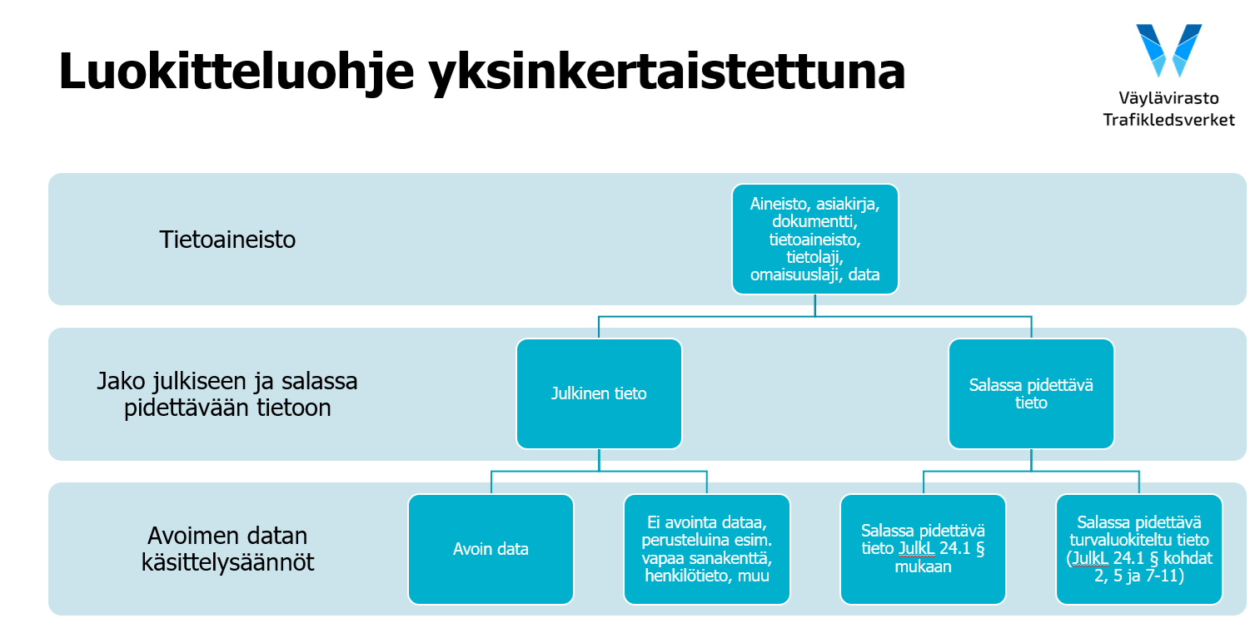
Tiedon luokittelu
Turvallisuusympäristön muutosten vuoksi tietojen luokitteluun kiinnitetty erityistä huomiota.
https://ohje.velho.vaylapilvi.fi/tievelho/tietorakenne/tiedon-luokittelu/

Slide 6
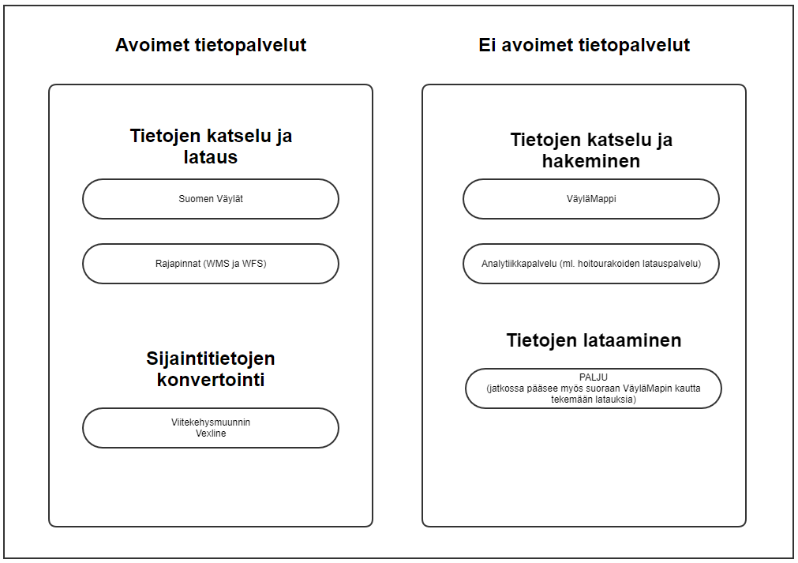
Väyläviraston muut tiestötietopalvelut
Huomioitavaa on, että
ei avoimissa palveluissa
on hyödynnettävissä
myös avointa tietoa.

Slide 7
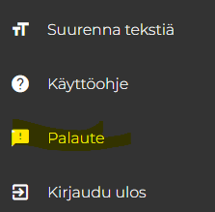
Käyttäjähallinta, käyttäjätuki ja palaute
Velho ohjeet: https://ohje.velho.vaylapilvi.fi/
Operointi: tiestotuki@vayla.fi
Tievelhon osalta kaikki henkilöt, joilla on extranet tunnukset pääsevät käyttämään järjestelmää. Projektivelhon osalta Sami Mäkelällä on käyttäjähallinta
Palautetta voi antaa velhotuki@vayla.fi osoitteeseen tai suoraan käyttöliittymästä

